Slide 1

Katie Bouman
Gruppo LesepoX
De Rosa Gerardo
Annunziata Gianluca

Slide 2
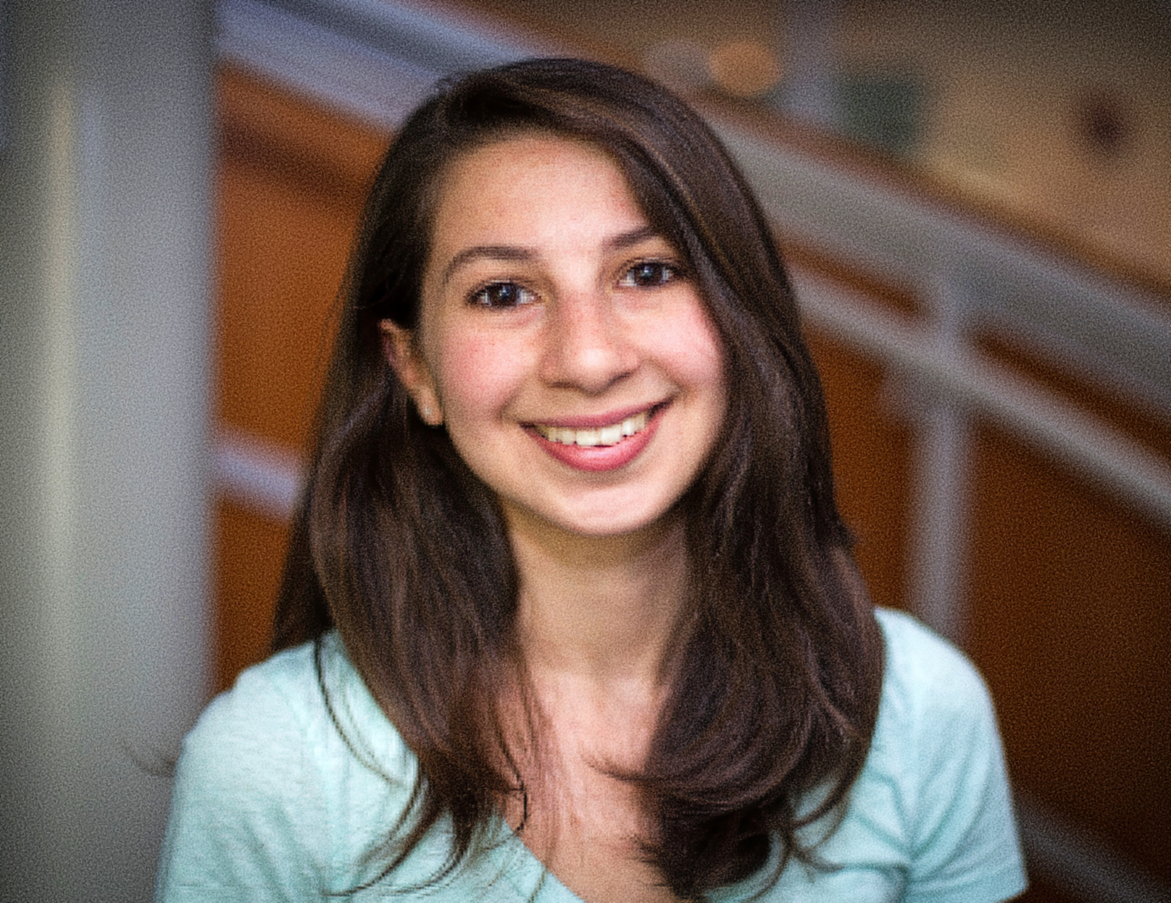
Chi è Katie Bouman
Nata a West Lafayette il 9 Maggio 1989 è un’informatica statunitense
Oggi è una professoressa associata al California Institute of Technology, specializzata nelle tecniche di trattamento delle immagini

Slide 3
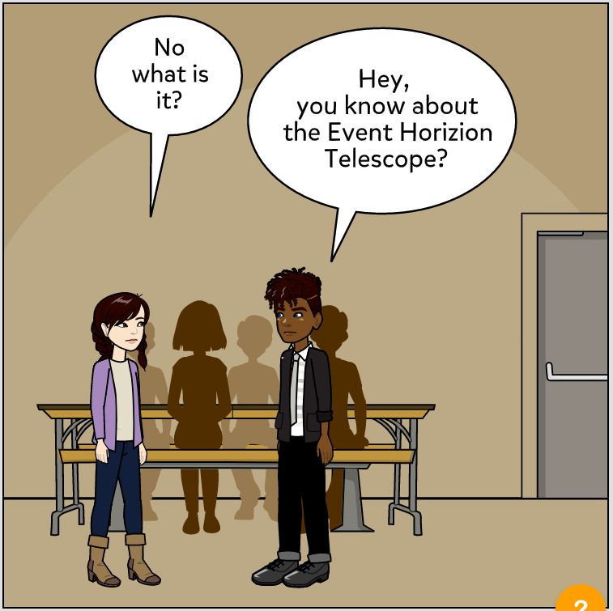
La sua vita | 1
Katie è cresciuta in Indiana dove frequentò il West Lafayette Junior-Senior High School, qui nell'anno del suo diploma venne a sapere dell' Event Horizon Telescope, nel 2007;
L' EHT non è nient'altro che un array formato da una rete globale di radio telescopi, che provenienti da diverse stazioni orbitanti attorno alla terra hanno un angolo di visione sufficiente ad osservare oggetti di dimensioni di buchi neri supermassivi.

Slide 4
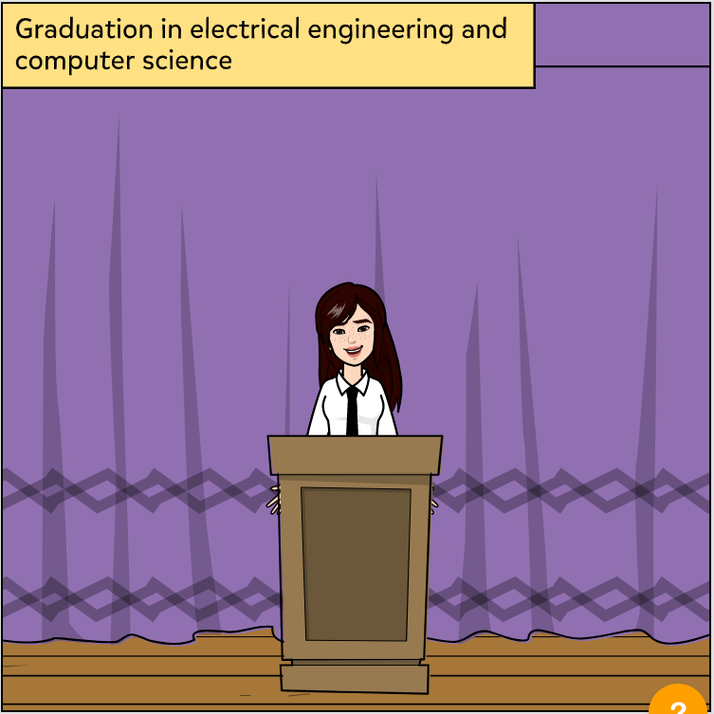
La sua vita | 2
Dopo il diploma Katie studiò ingegneria elettronica all'Università del Michigan, e si laureò con lode nel 2011;
Conseguì poi la specializzazione e il suo dottorato in ingegneria elettronica e computer science dal Massachusetts Institute of Technology.

Slide 5
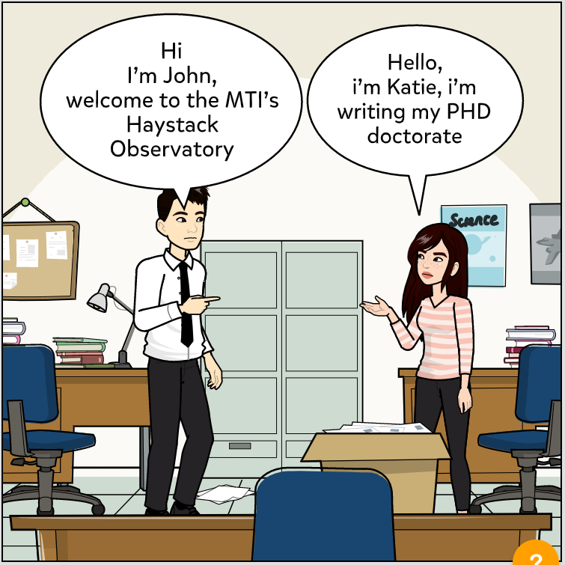
La sua vita | 3
Al MIT fu un membro dell'osservatorio Haystack;
La sua tesi di specializzazione "Estimating Material Properties of Fabric through the Observation of Motion ", fù ricompensata con il premio Ernst Guillem per la migliore tesi di specializzazione in Ingegneria Elettronica.

Slide 6
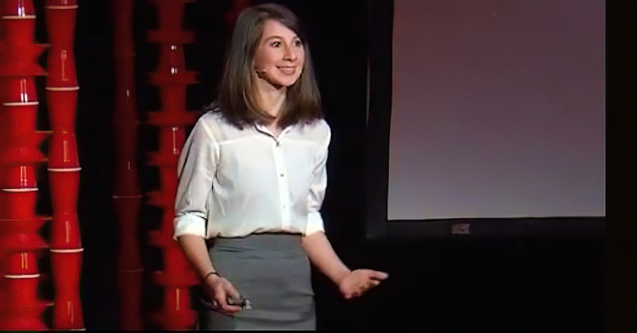
La sua vita | 4
Quando era solo una dottoranda al MIT iniziò a capire che si poteva passare da una rappresentazione grafica ad una foto reale e ne ha parlato più di tre anni prima che questo avvenisse ad un TEDxBeaconStreet.

Slide 7
Il suo lavoro | 1
La sua ricerca si concentra sull'Imaging Computazionale, ovvero di gestione di sistemi che integrano algoritmi e progettazione di sensori ad hoc;
Ciò rende possibile osservare fenomeni precedentemente difficili o impossibili da misurare con approcci tradizionali.

Slide 8
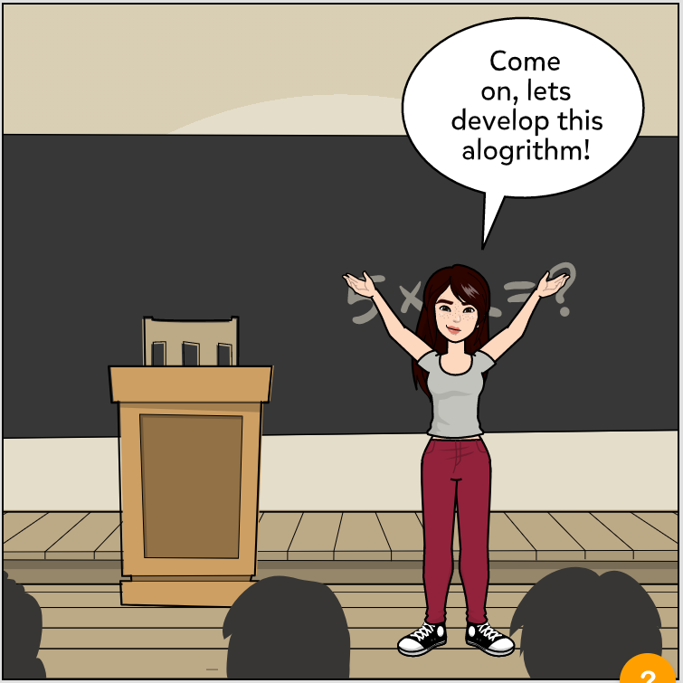
Il suo lavoro | 2
Dopo il Dottorato, Katie si uni all'Università di Harward come "postdoctoral fellow" al Team che lavorava all'elaborazione delle immagini dell' EHT nel 2013;
Si occupò di dirigere lo sviluppo di un algoritmo per l'imaging di buchi neri, conosciuto come "Continuous High-resolution Image Reconstruction using Patch priors" (CHIRP).

Slide 9
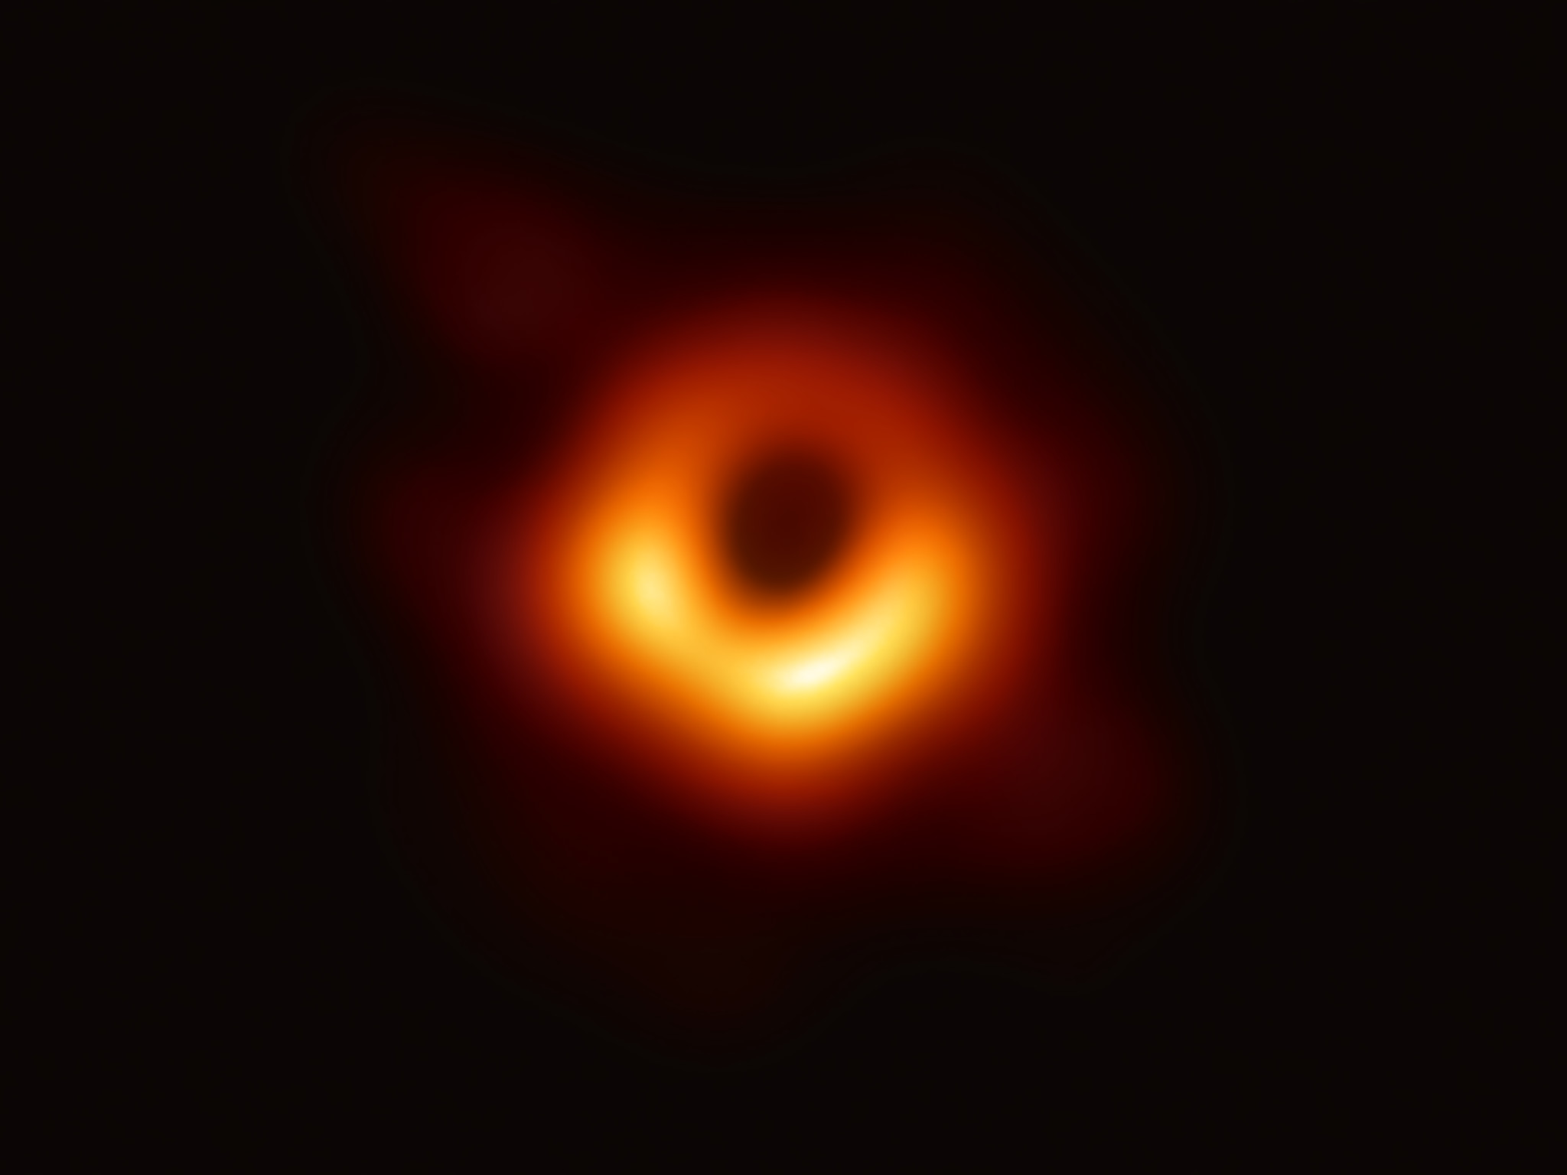
Il suo lavoro | 3
CHIRP inspiro la realizzazione di un algoritmo che permise la renderizzazione della prima immagine di un buco nero super-massiccio;

Slide 10
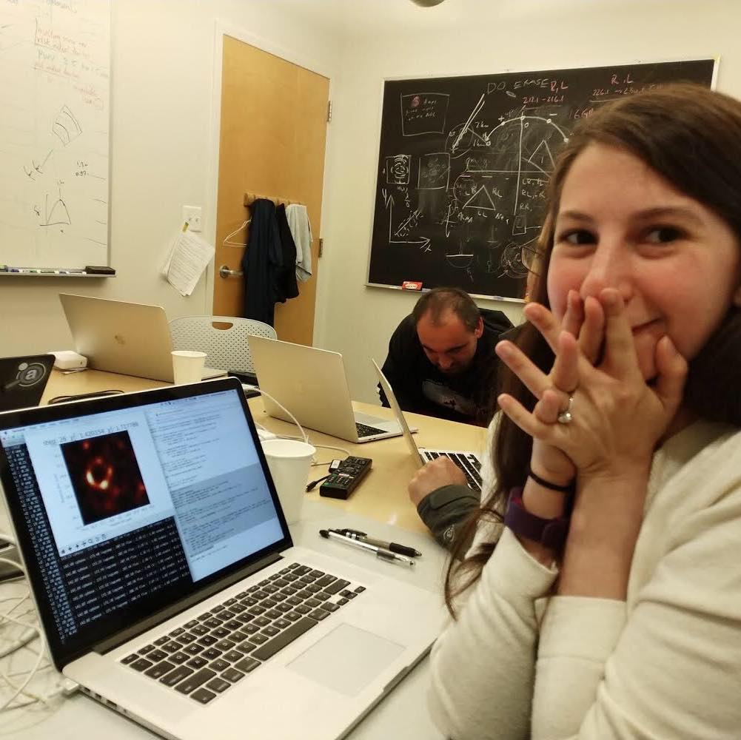
Il suo lavoro | 4
Katie ricevette l'attenzione dei media dopo che una foto, nella quale era evidenziata la sua reazione nel momento in cui era stato effettuato il riconoscimento dell'ombra del buco nero nelle immagini EHT, divenne virale.
Ad oggi, Katie Bouman insegna al California Institute of Technology, dove programma di lavorare su nuovi sistemi per l'elaborazione dell'immagine, utilizzando la "computer vision" e il "machine learning".

Slide 11
Grazie per l’attenzione!

